Slide 1
bewegunglesen.ch
Das E-Learning-Tool für die Bewegungslehre
Dominik Owassapian
Johannes Hensinger

Slide 2
Übersicht
Was bietet bewegunglesen.ch? (Nutzen/ Zweck und Sinn)
Ausgangslage/ Motivation
Pädagogischer und didaktischer Wert:
→ Die Sache mit dem Kern
→ Vorgehensweise bei der Fehleranalyse
Hilfestellung durch bewegunglesen.ch
Durchspielen einer Aufgabe

Slide 3
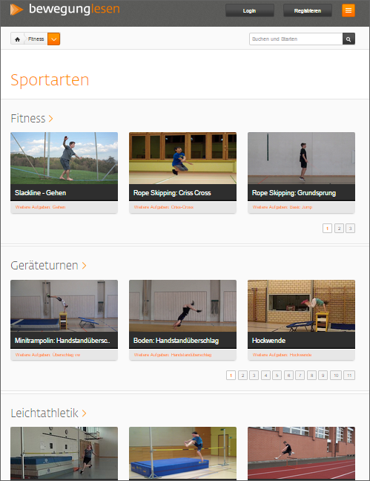
Was bietet bewegunglesen.ch
bewegunglesen.ch ist
  eine webbasierte, interaktive Übungsgelegenheit für Sportunterrichtende und Studierende, die Fehleranalyse und das Verbessern von Fertigkeiten zu erlernen und zu üben
Notes:
Warum den pädagogischen Prozess B-B-B mittels E-Learning üben und nicht 1:1 live? Die folgenden Seiten geben Auskunft darüber

Slide 4
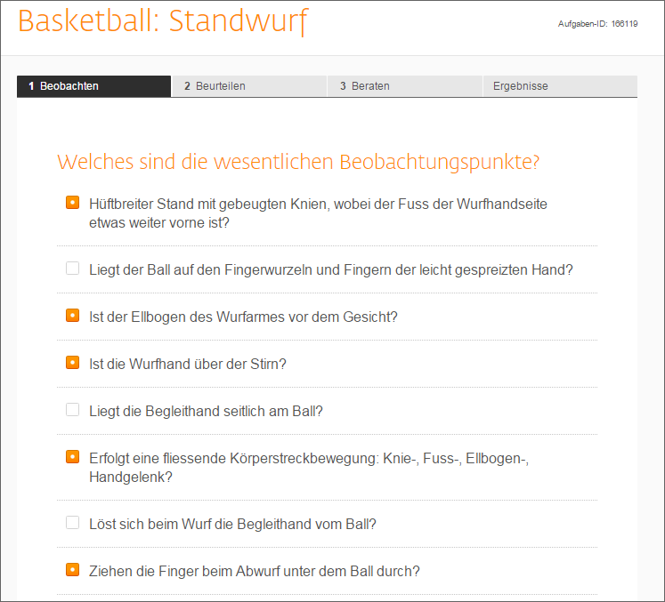
Was bietet bewegunglesen.ch
bewegunglesen.ch
  gibt Informationen zu den wichtigsten Kernbewegungen einer Fertigkeit
  definiert wichtige Beobachtungs-punkte

Slide 5
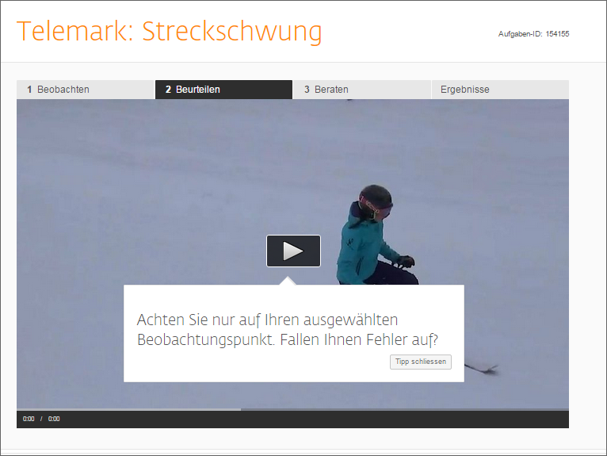
Was bietet bewegunglesen.ch
Mit bewegunglesen.ch
  übt man das fokussierte Betrachten von Teilbewegungen

Slide 6
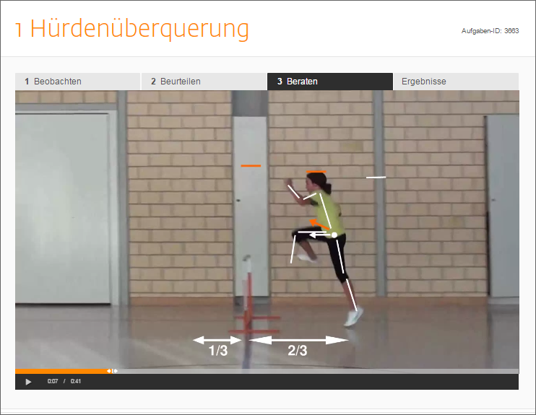
Was bietet bewegunglesen.ch
Mit bewegunglesen.ch
  werden Ist-/Soll-Abweichungen visualisiert

Slide 7
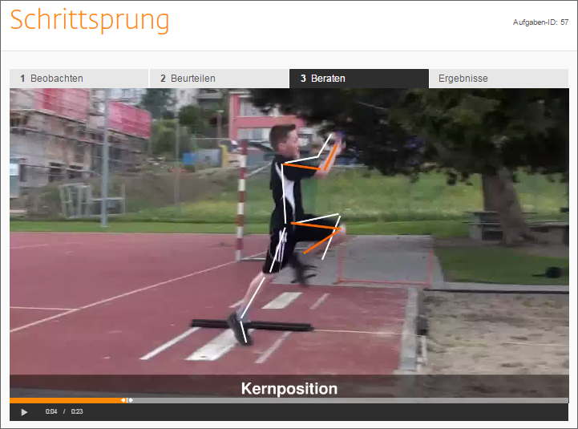
Was bietet bewegunglesen.ch
bewegunglesen.ch
  zeigt Kernpositionen

Slide 8
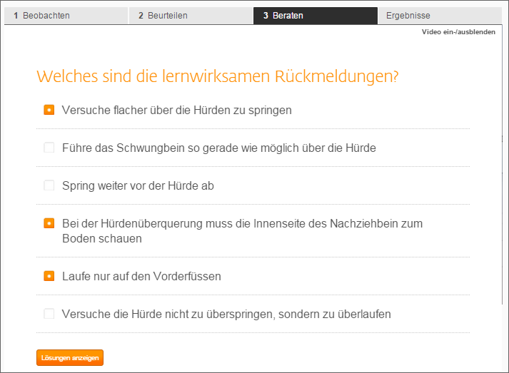
Was bietet bewegunglesen.ch
Mit bewegunglesen.ch
  Wird lernwirksames Rückmelden geübt

Slide 9
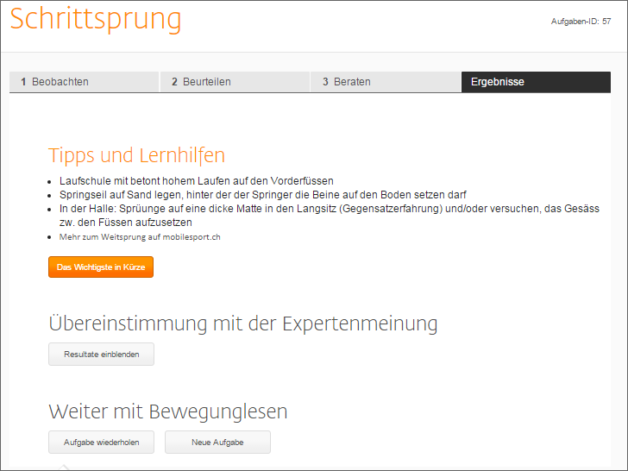
Was bietet bewegunglesen.ch
bewegunglesen.ch
  führt Lernhilfen und Tipps auf

Slide 10
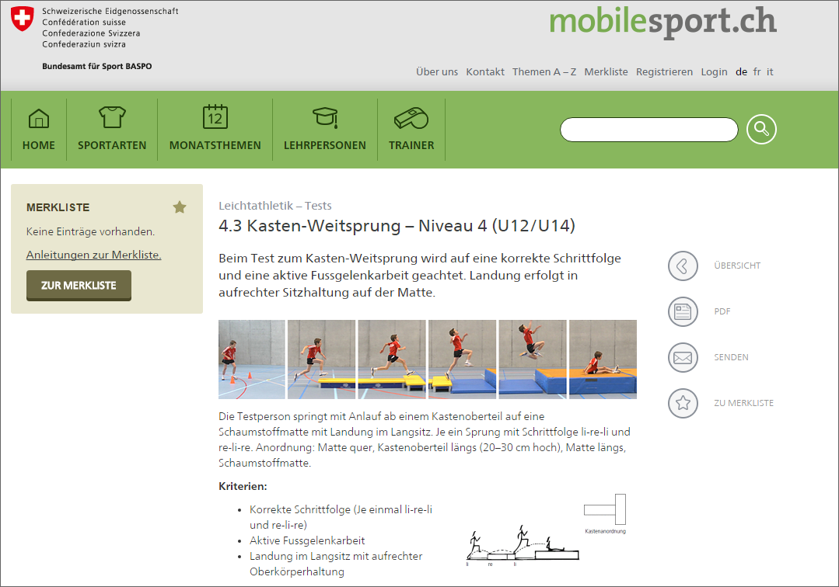
Was bietet bewegunglesen.ch
bewegunglesen.ch
  verlinkt mit weiteren Seiten, Übungen, Sollbildern und Soll-Videos

Slide 11
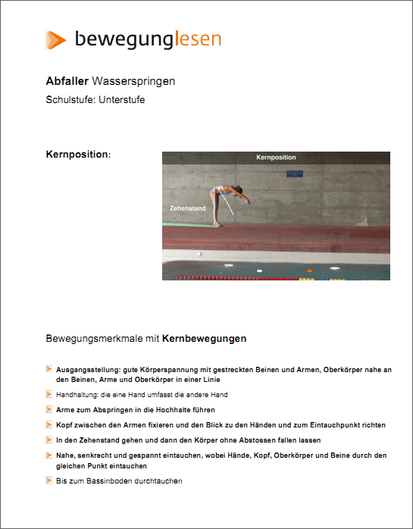
Was bietet bewegunglesen.ch
bewegunglesen.ch
  fasst das Wesentliche in Kürze zusammen (als downloadbares PDF-File)

Slide 12
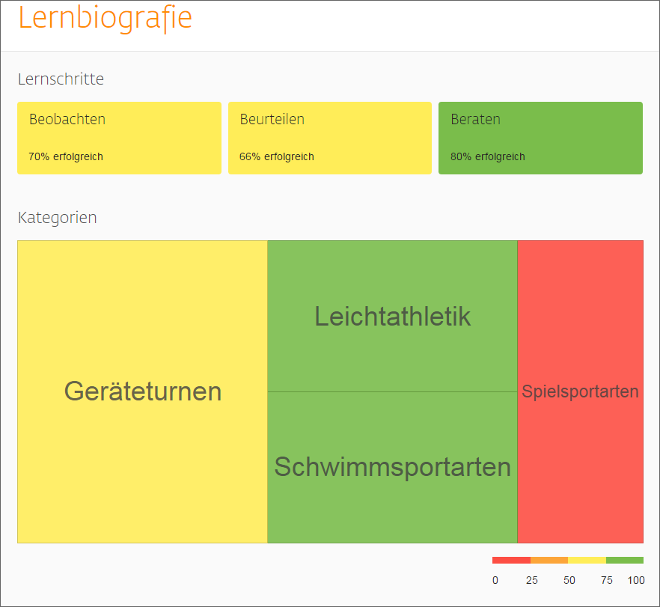
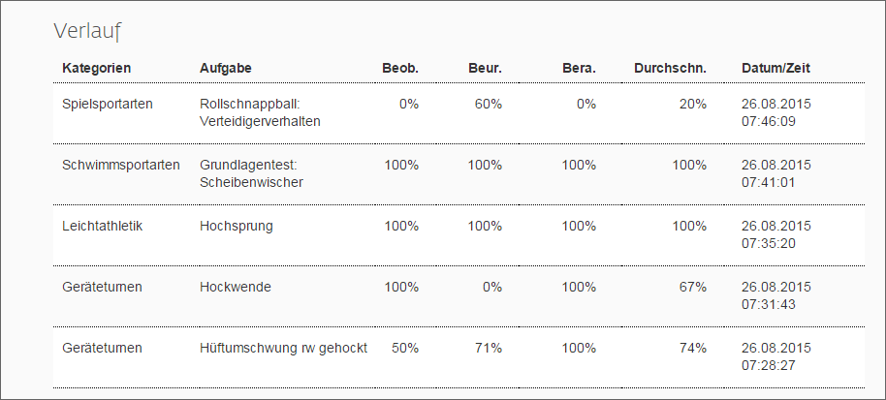
Was bietet bewegunglesen.ch
Mit bewegunglesen.ch
  kann man seinen Lernfortschritt graphisch und tabellarisch nachverfolgen

Slide 13


Ausgangslage/ Motivation
  Sportunterricht = «nur» Bewegungsangebot? ...oder auch:
  = Möglichkeit für die Vermittlung von Fertigkeiten?
  Anspruch an sportunterrichtende Lehrpersonen:
  Bewegungsanalyse als zentrale Fähigkeit
  sehen
  verarbeiten/vernetzen = lesen
  verstehen

Slide 14
Ausgangslage/ Motivation
Der Sportunterrichtende muss die Bewegungen, die er vermitteln möchte, verstehen.
Das Know-how über Kernbewegungen und Kernpositionen ist dabei entscheidend
Interessant: Das Gehirn kontrolliert nur die Aspekte einer Bewegung, die ergebnisrelevant sind (→ Kern der Bewegung). Die anderen Aspekte können sehr variabel sein.
Der Kern der Bewegung ist einer geringen Variabilität ausgesetzt.
→ Welche Teilbewegungen braucht es zwingend, damit eine Fertigkeit gelingt/ funktioniert?
Notes:
Neurobiologisch: grobe Fahrplan vorgegeben, Bewegungsablauf plant Hirn zentrale Punkte der Bewegung – ergebnisrelevant
Variabilität: lässt keine grossen Varianten zu...

Slide 15
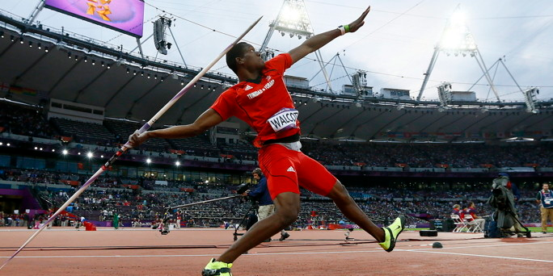
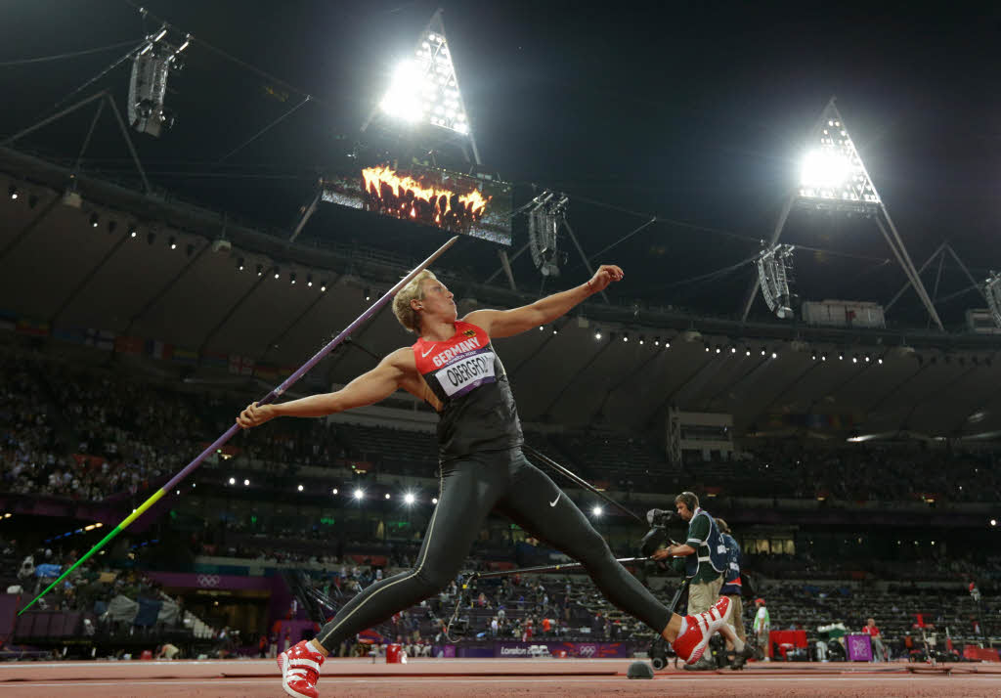
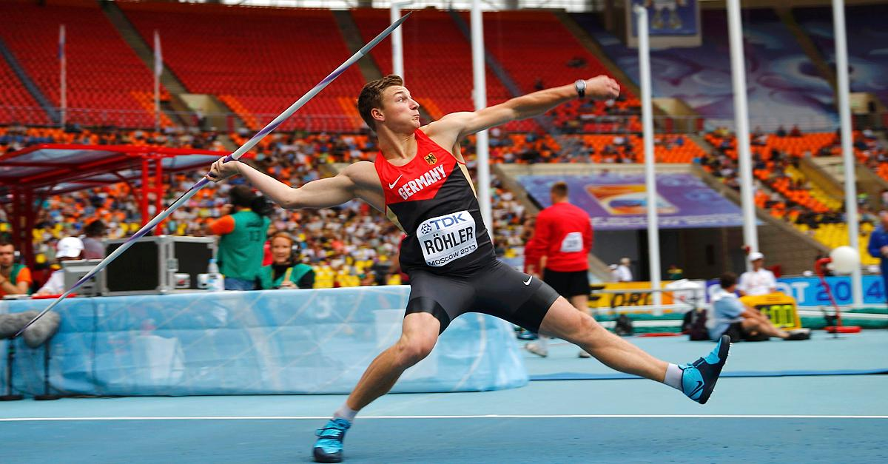

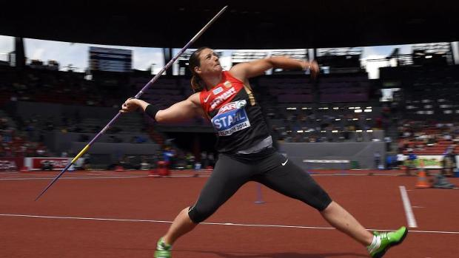
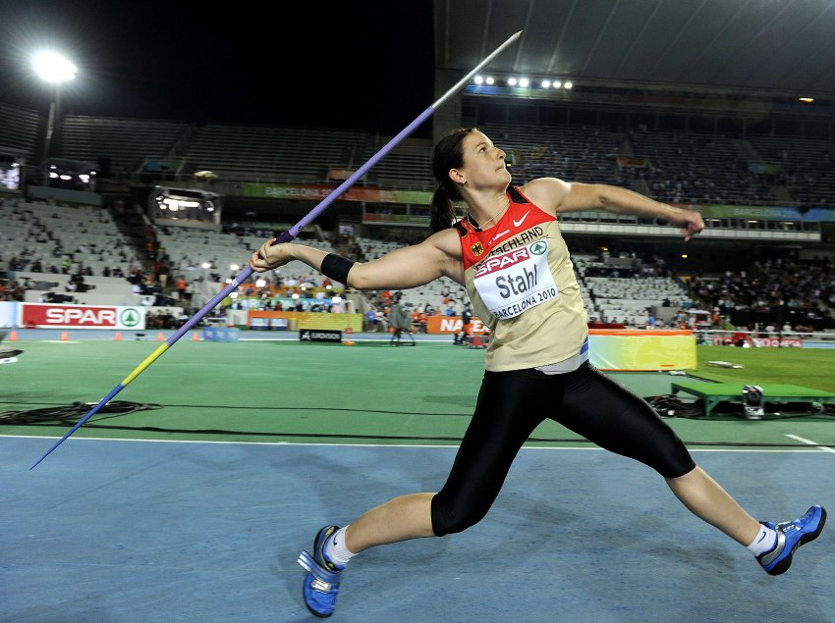
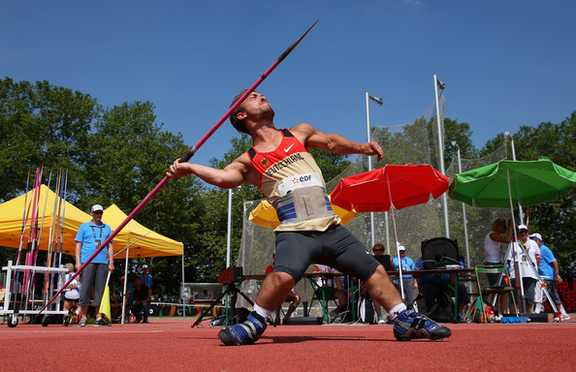
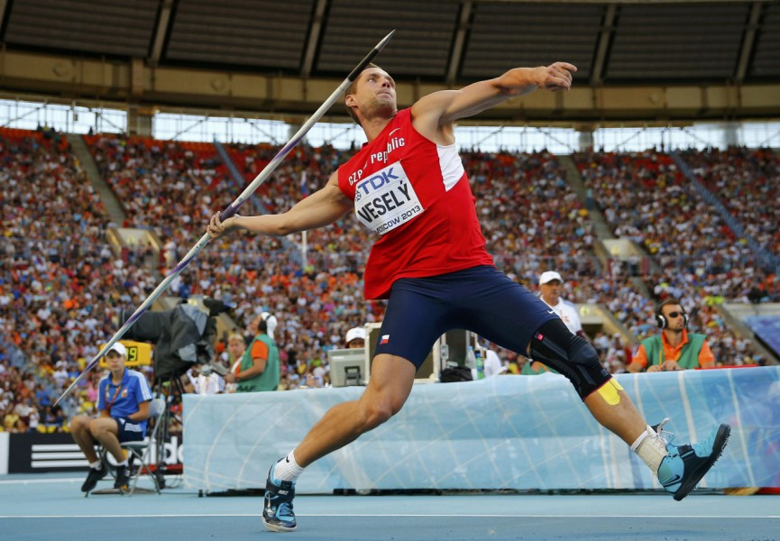
Der Kern

Slide 16
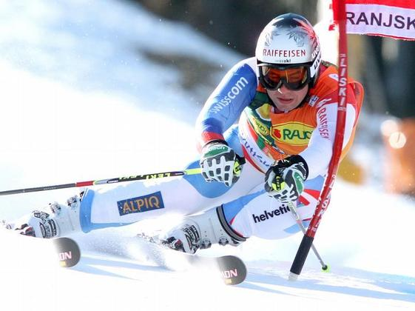
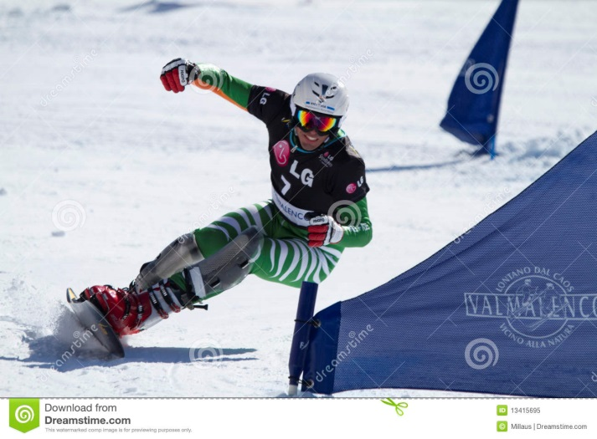
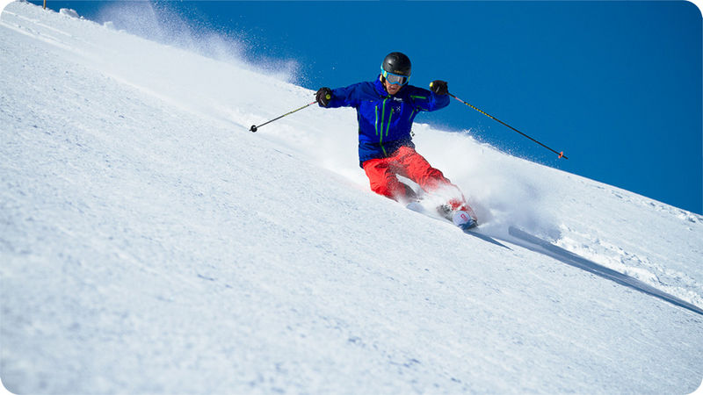
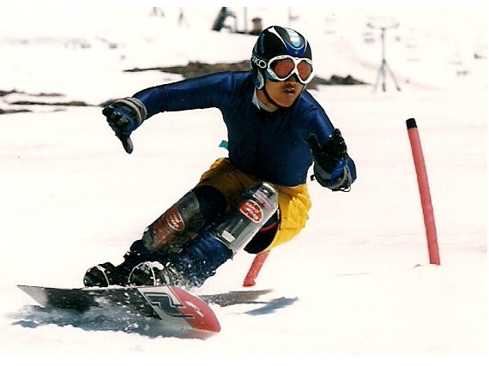
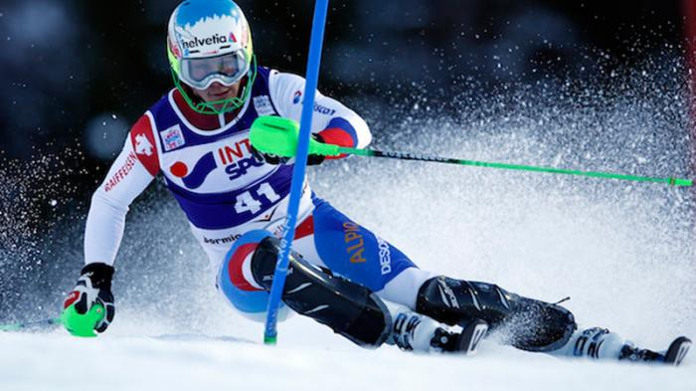
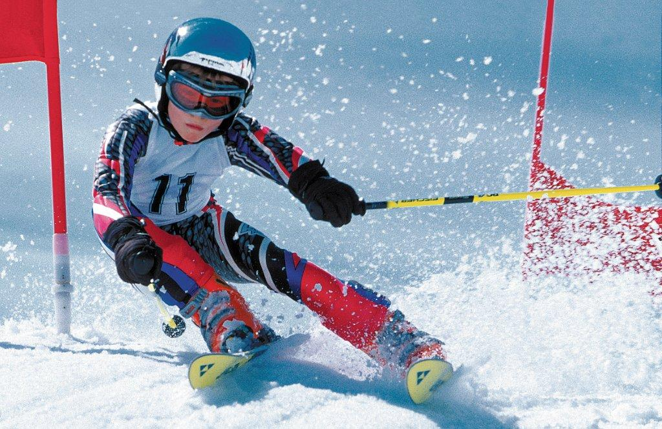
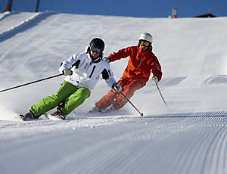
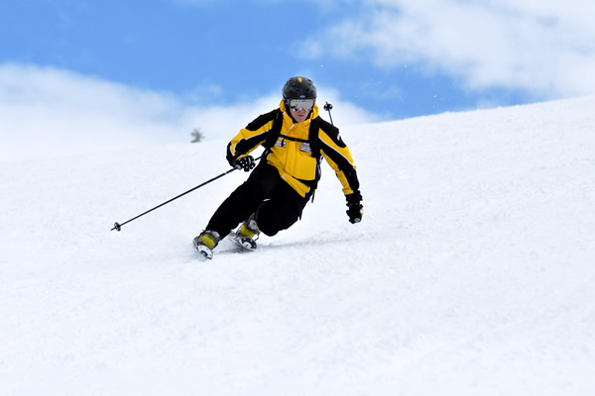
Der Kern

Slide 17
Der Kern
Aufbau einer Fertigkeit ist gegeben
Kern
Ansatzpunkte für Lernhilfen sind klar
Grundlage für eine Beurteilung ist gelegt

Slide 18
Vorgehensweise bei der Fehleranalyse
Istform 1
SOLLFORM mit Technik-beschrieben
Istform 2
Abgleich
bisher
Istform 3
Istform 4
Istform 1
Istform 2
ein Bild einer SOLLFORM entsteht
Analyse anhand von Beobachtungspunkten
Istform 3
Istform 4
neu

Slide 19
Hilfestellung durch bewegunglesen.ch
bewegunglesen.ch hilft Ihnen
  Bewegungen fokussiert betrachten und gezielte Rückmeldungen geben zu können
  bei der Vorbereitung Ihrer Turnstunden (aus welchen Teilbewegungen setzt sich eine Fertigkeit zusammen? Wo ist der Kern? → siehe LP21 (Kompetenzorientierung)
  Bewegungen bei Ihren SuS fachgerecht anzuleiten

Slide 20
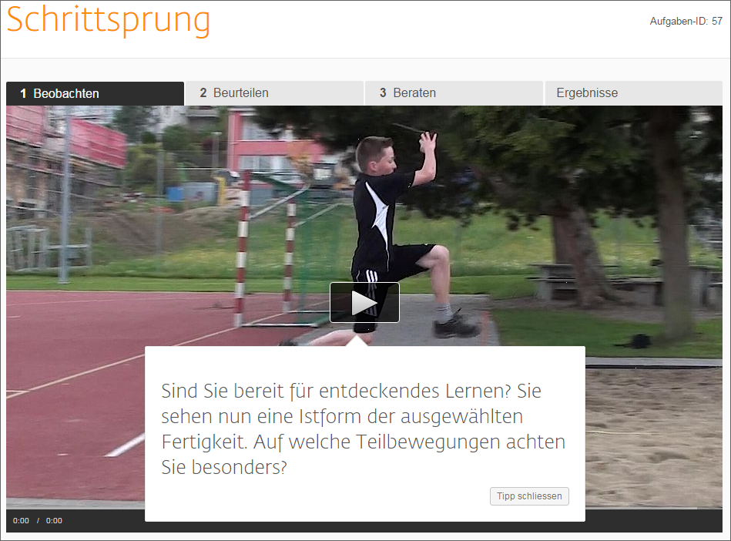
Durchspielen einer Aufgabe

